Slide 1
Volumetrikus szivattyúk

Slide 2
2/29

Slide 3
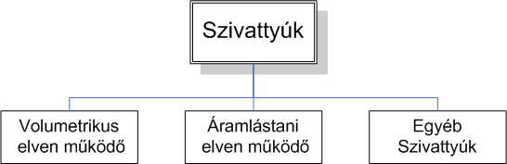
3/29

Slide 4
Fő szerkezeti elemek
Egy vagy több munkatér (pl. henger)
Kiszorító elem(ek) (pl. dugattyú)
Folyadékáramlást szabályozó elemek
4/29

Slide 5
A működési elv
A működés alapja a folyadék összenyomhatatlansága.
A kiszorító elem periodikus működése során
  a munkatér térfogata csökken, a kiszorító elem, a folyadékot eltávolítja a munkatérből,
  a munkatér térfogata nő, a térfogat növekedésnek köszönhetően a munkatérben depresszió keletkezik, aminek hatására a folyadék a munkatérbe áramlik.
A folyadékáramlást irányító elemek biztosítják, hogy a munkatér térfogatának csökkenésekor a folyadék a nyomóoldal felé távozzon a munkatérből, a munkatér térfogatának növekedésekor a szívóoldal felől belépjen a munkatérbe.
5/29

Slide 6
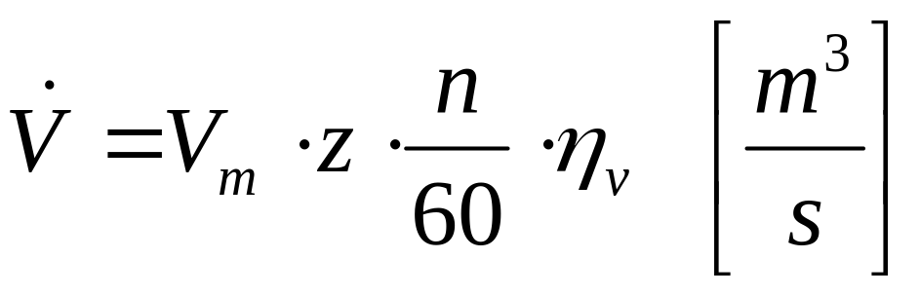
A térfogatáram
A percenkénti munkaütemek száma
Egy munkatér térfogata
A munkaterek száma
Volumetrikus hatásfok
6/29

Slide 7
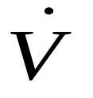
A volumetrikus szivattyú jelleggörbéje
H
A jelleggörbe ábrázolására szolgáló koordináta rendszer független változója a szivattyú által szállított folyadék térfogatárama, a függvényérték az egységnyi súlyú folyadék szállításához szükséges energiamennyiség.
7/29

Slide 8
A volumetrikus szivattyú jelleggörbéje
H
A szivattyút hajtó gép többnyire váltóáramú aszinkron motor, melynek sajátossága, hogy teljes üzemi tartományában, a terheléstől függetlenül, közel állandó a fordulatszáma, fordulatszámtartó.
A jelleggörbe ábrázolására szolgáló koordináta rendszer független változója a szivattyú által szállított folyadék térfogatárama, a függvényérték az egységnyi súlyú folyadék szállításához szükséges energiamennyiség.
Elméleti jelleggörbe egy adott fordulatszámhoz (n).
A térfogatáram állandó és független a szállítómagasságtól!
8/29

Slide 9
A volumetrikus szivattyú jelleggörbéje
H
A valóságos jelleggörbe kis mértékű elhajlásának oka, hogy a szállítómagasság (nyomás/terhelés) növekedésével
a szivattyú volumetrikus vesztesége nő,
a hajtó villamos motor fordulatszáma csökken,
a folyadék kis mértékben összenyomódik.
A három ok közül az első a legjelentősebb a másik kettő csak nagyon nagy szállítómagasságnál játszik szerepet.
A szivattyút hajtó gép többnyire váltóáramú aszinkron motor, melynek sajátossága, hogy teljes üzemi tartományában, a terheléstől függetlenül, közel állandó a fordulatszáma, fordulatszámtartó.
Elméleti jelleggörbe egy adott fordulatszámhoz (n).
A térfogatáram állandó és független a szállítómagasságtól!
Valóságos jelleggörbe ugyanazon fordulatszámon (n)
9/29

Slide 10
Volumetrikus szivattyúk szabályozása
Adott geometriai méretek és fordulatszám esetén a volumetrikus szivattyú térfogatárama állandó. Az üzemeltetés megkívánhatja, hogy különböző térfogatáramok szállítása történjen. A szabályozás célja a névleges térfogatáram utólagos megváltoztatása.
10/29

Slide 11
Volumetrikus szivattyúk szabályozása
Fojtással (nem lehetséges, mivel a folyadék gyakorlatilag összenyomhatatlan!)
Fordulatszámmal (elméletileg veszteségmentes)
Megkerülő vezetékkel (veszteséges)
A munkatér változtatásával (elméletileg veszteségmentes)
Adott geometriai méretek és fordulatszám esetén a volumetrikus szivattyú térfogatárama állandó. Az üzemeltetés megkívánhatja, hogy különböző térfogatáramok szállítása történjen. A szabályozás célja a névleges térfogatáram utólagos megváltoztatása.
Veszteséges a szabályozás, ha a szabályozott üzem során a szivattyú nagyobb szállítómagasság ellenében dolgozik, mint amekkora a szabályozott térfogatáramhoz a csővezetéki jelleggörbéről leolvasható szállítómagasság. A folyadék súlyegységére vonatkoztatott veszteség a két szállítómagasság különbségével arányos.
11/29

Slide 12
Fojtásos szabályozás
H
A fojtásos szabályozás esetén a szivattyú jelleggörbéje változatlan. A szabályozás a csővezeték hidraulikai ellenállásának növelésével valósul meg!
12/29

Slide 13

Fojtásos szabályozás
H
Valóságos szivattyú jelleggörbéje egy adott fordulatszámhoz
Szabályozott munkapont
Fojtással megnövelt ellenállású csővezetéki jelleggörbe
A fojtásos szabályozás esetén a szivattyú jelleggörbéje változatlan. A szabályozás a csővezeték hidraulikai ellenállásának növelésével valósul meg!
Eredeti munkapont
Csővezetéki jelleggörbe
A fojtással a névleges értékhez képest elérhető térfogatáram-csökkenés minimális és a szivattyú túlterhelése nagy!
13/29

Slide 14
Fojtásos szabályozás
Fordulatszám szabályozás
H
Valóságos szivattyú jelleggörbéje egy adott fordulatszámhoz
Szabályozott munkapont
Fojtással megnövelt ellenállású csővezetéki jelleggörbe
A fordulatszám szabályozás esetén a szivattyú jelleggörbéjét változtatjuk meg, miközben a csővezeték hidraulikai ellenállását mutató jellegörbe változatlan marad!
Eredeti munkapont
Csővezetéki jelleggörbe
A fojtással a névleges értékhez képest elérhető térfogatáram-csökkenés minimális és a szivattyú túlterhelése nagy!
14/29

Slide 15

Fordulatszám szabályozás
H
A szivattyú jelleggörbéje egy adott fordulatszámhoz (n)
Szabályozott munkapont
A szivattyú jelleggörbéje egy megnövelt fordulatszámhoz (n’>n)
A fordulatszám szabályozás esetén a szivattyú jelleggörbéjét változtatjuk meg, miközben a csővezeték hidraulikai ellenállását mutató jellegörbe változatlan marad!
Eredeti munkapont
Csővezetéki jelleggörbe
A fordulatszám változtatásával a térfogatáram, a névleges értékhez képest, növelhető vagy csökkenthető!
15/29

Slide 16
Fordulatszám szabályozás
Megkerülő vezetékes szabályozás
H
A szivattyú jelleggörbéje egy adott fordulatszámhoz (n)
Szabályozott munkapont
A szivattyú jelleggörbéje egy megnövelt fordulatszámhoz (n’>n)
A megkerülő vezetékes szabályozás esetén a szivattyú által szállított folyadék mennyiségének egy részét visszavezetjük a szívó tartályba, amivel a fő ágban a térfogatáram a névleges értékhez képest csökkenthető.
Eredeti munkapont
Csővezetéki jelleggörbe
A fordulatszám változtatásával a térfogatáram, a névleges értékhez képest, növelhető vagy csökkenthető!
16/29

Slide 17
Megkerülő vezetékes szabályozás
Fő ág
Szabályozó szelep
Megkerülő ág
17/29

Slide 18
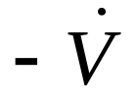
Megkerülő vezetékes szabályozás
(bemutatás a szivattyú jelleggörbe korrekciójával)
H
A főág
jelleggörbéje
A megkerülő ág jelleggörbéje
A szivattyú
jelleggörbéje
A főágon pozitív, a megkerülő ágon azonban negatív statikus szállítómagassággal kell számolni!
18/29

Slide 19
Megkerülő vezetékes szabályozás
(bemutatás a szivattyú jelleggörbe korrekciójával)
H
A főág
jelleggörbéje
A megkerülő ág jelleggörbéje
A szivattyú
jelleggörbéje
A korrigált szivattyú- jelleggörbe egy pontja
19/29

Slide 20
Megkerülő vezetékes szabályozás
(bemutatás a szivattyú jelleggörbe korrekciójával)
H
A főág
jelleggörbéje
A megkerülő ág jelleggörbéje
A szivattyú
jelleggörbéje
A korrigált szivattyú- jelleggörbe egy pontja
20/29

Slide 21
Megkerülő vezetékes szabályozás
(bemutatás a szivattyú jelleggörbe korrekciójával)
H
A főág
jelleggörbéje
A megkerülő ág jelleggörbéje
A szivattyú
jelleggörbéje
Korrigált szivattyú- jelleggörbe
21/29

Slide 22
Megkerülő vezetékes szabályozás
(bemutatás a szivattyú jelleggörbe korrekciójával)
H
A főág
jelleggörbéje
A megkerülő ág jelleggörbéje
A szivattyú
jelleggörbéje
Korrigált szivattyú- jelleggörbe
Térfogatáram a megkerülő ágban
Térfogatáram a főágban
A szivattyú teljes térfogatárama
22/29

Slide 23
Megkerülő vezetékes szabályozás
(bemutatás a fő- és a megkerülő ágat párhuzamos csővezetékeként kezelve)
H
A főág
jelleggörbéje
A szivattyú
jelleggörbéje
A megkerülő ág jelleggörbe
23/29

Slide 24
Megkerülő vezetékes szabályozás
(bemutatás a fő- és a megkerülő ágat párhuzamos csővezetékeként kezelve)
H
A főág
jelleggörbéje
A szivattyú
jelleggörbéje
Az eredő csővezetéki jelleggörbe egy pontja
A megkerülő ág jelleggörbe
24/29

Slide 25
Megkerülő vezetékes szabályozás
(bemutatás a fő- és a megkerülő ágat párhuzamos csővezetékeként kezelve)
H
A főág
jelleggörbéje
A szivattyú
jelleggörbéje
Főág és a megkerülő ág
eredő jelleggörbe
Az eredő csővezetéki jelleggörbe egy pontja
A megkerülő ág jelleggörbe
25/29

Slide 26
Megkerülő vezetékes szabályozás
(bemutatás a fő- és a megkerülő ágat párhuzamos csővezetékeként kezelve)
H
A főág
jelleggörbéje
A szivattyú
jelleggörbéje
Főág és a megkerülő ág
eredő jelleggörbe
A megkerülő ág jelleggörbe
Térfogatáram a megkerülő ágban
Térfogatáram a főágban
A szivattyú teljes térfogatárama

Slide 27
Megkerülő vezetékes szabályozás
(bemutatás a fő- és a megkerülő ágat párhuzamos csővezetékeként kezelve)
A munkatér nagyságának változtatásával történő szabályozás
H
A főág
jelleggörbéje
A szivattyú
jelleggörbéje
Főág és a megkerülő ág
eredő jelleggörbe
Ugyanúgy a volumetrikus szivattyú jelleggörbéjét módosítja, tolja el önmagával párhuzamosan, ahogy az a fordulatszám változtatással megvalósított szabályozásnál történt!
A megkerülő ág jelleggörbe
Térfogatáram a megkerülő ágban
Térfogatáram a főágban
A szivattyú teljes térfogatárama

Slide 28
Ellenőrző kérdések (1)
Mi a működés alapelve a volumetrikus szivattyúk esetében?
Milyen általános összefüggés szerint fejezhető ki egy volumetrikus szivattyú folyadékszállítása?
Rajzolja fel egy volumetrikus szivattyú elméleti és valóságos jelleggörbéjének elvi alakját és magyarázza meg a két jelleggörbe közötti különbséget!
Milyen elvi szabályozási lehetőségeket ismer szivattyúkkal kapcsolatban általánosságban?
Milyen szabályozási módok jöhetnek szóba volumetrikus szivattyúk esetében?
Miért nem lehetséges a fojtásos szabályozás volumetrikus szivattyúk esetében?
Ábrázolja a fordulatszám szabályozást volumetrikus szivattyú esetére!
28/29

Slide 29
Ellenőrző kérdések (2)
Mit kell érteni megkerülő vezetékes szabályozás alatt?
Mit kell érteni veszteség alatt a megkerülő vezetékes szabályozás esetében?
29/29

